Slide 1

京卡物联
网络货运
监控服务平台
汇报人：焦世鑫

Slide 2
网络货运现状与问题
网络货运企业业务数据不真实
客观监管能力不足
政府部门
监管角度不同
税务进项抵扣
各地机关认识不同
信息化系统更新速度无法及时跟上政策迭代
一些企业基于自身的特殊利益，通过一些违规违法措施或制度 漏洞，绕开税收监管，造成国家税收流失
交通部门对无车承运平台上传的数据进行了监管，但由于技术条件限制，数据缺失、实时轨迹不准确等错误时有发生
交通部门、税务部门和工商部门对无车承运人试点企业的监管角度上有差异
无车承运人进项抵扣票据难取得，进项抵后严重不足，各地税务机关对如何抵扣认识不同
网络货运与配套税收政策近年来持续迭代，普通信息化系统更新繁杂，无法及时更新

Slide 3



网络货运税务监控服务平台
以公平公正，数据真实性为核心的“互联网+物流+政府服务”税务监管服务平台
采用独立第三方的多维度验证、与国家网络货运监管平台、地方货物平台交叉比对四流、三节点数据，确保数据真实性
建立合同、运单、资金流水、税票的四流上游数据体系，货主、司机、车辆的三节点下游数据体系，无缝覆盖网络货运业务
实时上报数据，实时异常监控，配合实时大数据大屏，创新监管，促进行业公平竞争，为政府高效服务企业，营造便利环境，综合推进网络货运发展

Slide 4


Slide 5
核心能力
1
2
3
大数据分析
税务合规监管
金融产品服务
分析物流用户数据、车辆数据、交易数据、流通数据、金融数据等
企业的税务合规引导、监督和检查。同时提供自动化、电子化票据服务
为平台内企业提供普惠的金融融资、保理、保险等服务
4
5
6
技术输出
车后市场整合
政策、方案输出
解决企业软硬件技术能力不足，提供统一的、标准的、通用的信息化技术产品
整合新车销售、二手车销售、定点服务站、加油加气站等。为企业园区、车辆提供智能硬件设备
为企业提供经营咨询服务，统一协调扶持政策等

Slide 6

产品赋能
金融保险机构
政府部门
基于大数据分析
针对性的提供保险金融服务
2
3
以真实有效的数据
促进行业规范健康公平发展
运营企业
实际承运人
1
4
资源共享、行业联盟
市场分析、市场推动
数据经济
打造卡友社区
服务解决卡友问题

Slide 7
未来规划
数据服务中心
物流生态链平台
西北地区至全国
物流数据中心
贸易数据中心
基于软件、硬件
上下游系统及衍生产品开发
网络货运平台技术、运营辅助
物流金融服务中心
卡车及后市场服务平台
六大体系
供应链金融
车后金融
卡友金融
保险金融
卡车及二手车销售、出口销售
车后市场服务
汽车之家
全国卡车、货源调度匹配
物流行业专业技能学院
卡友社区
培养专业物流人才
物流行业人才匹配
减轻社会就业负担
打造行业诚信体系
建立行业与政府通道
提升行业服务质量

Slide 8
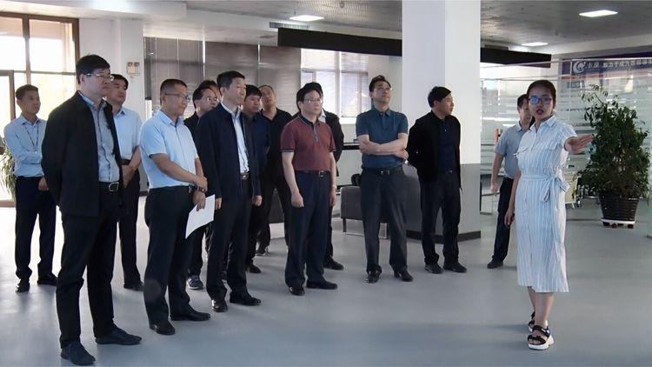
历史成绩
]
2020年6月16日，陕西省副省长赵刚一行，在榆林市副市长张胜利、绥德县县长姬跃飞等人的陪同下，考察调研绥德网络货运企业运行情况，对绥德县网络货运监管服务平台提出了优化建议并给予了高度认可。

Slide 9

京卡物联
THANKS

